Slide 1
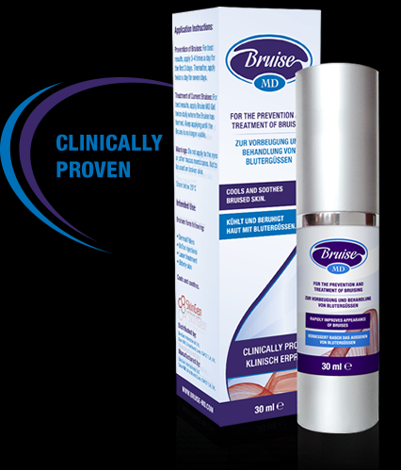


Prevention of Bruising
Post-Procedure
Faster Repair of Existing Bruises
Предотвращение образования синяков
После процедуры
Регенерация тканей

Slide 2
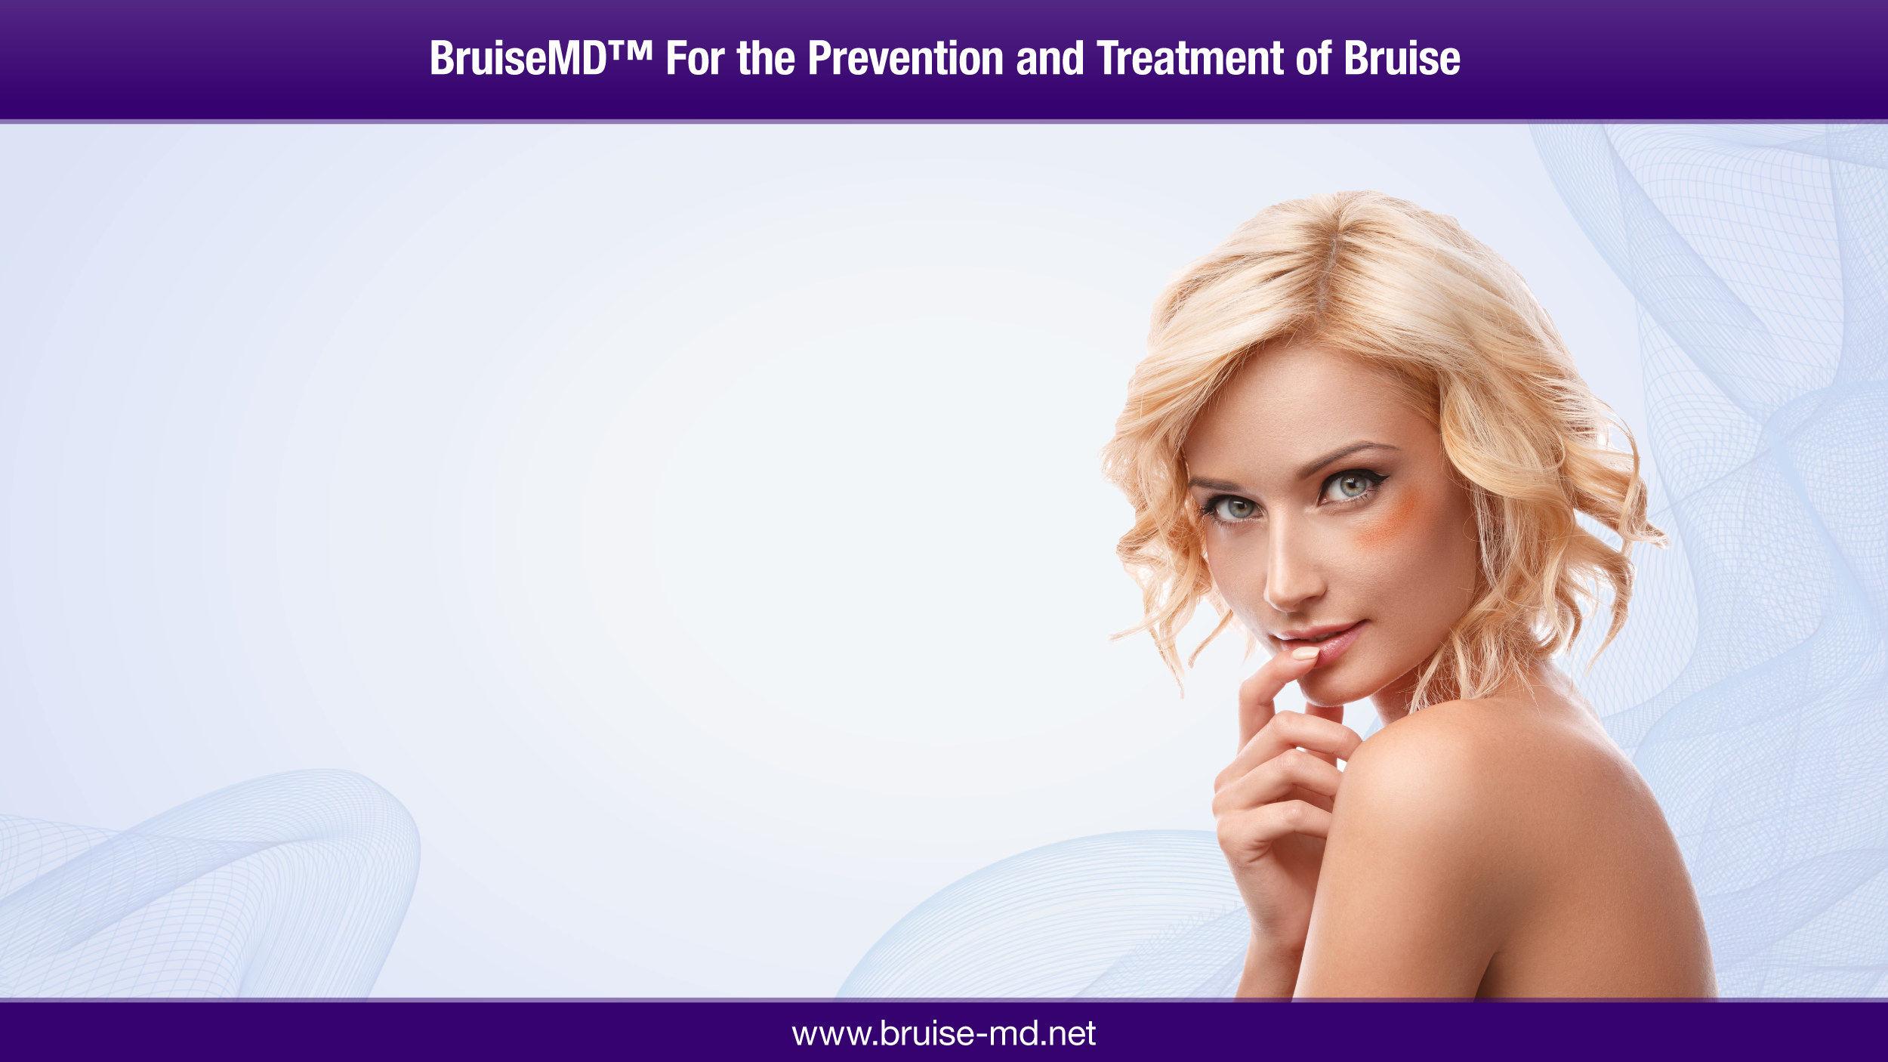
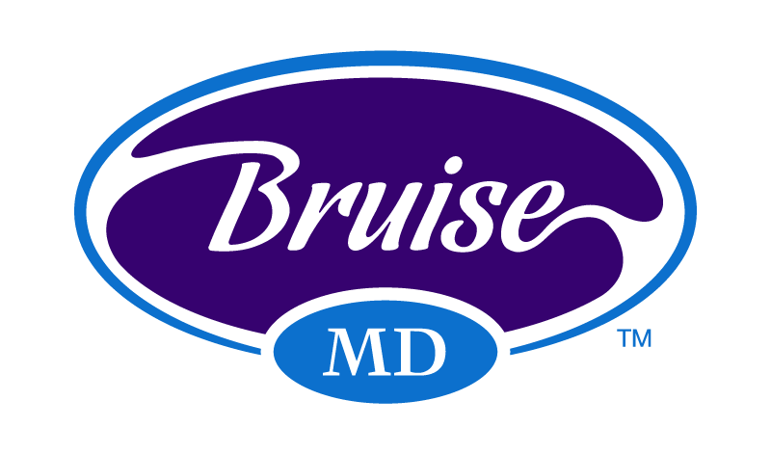
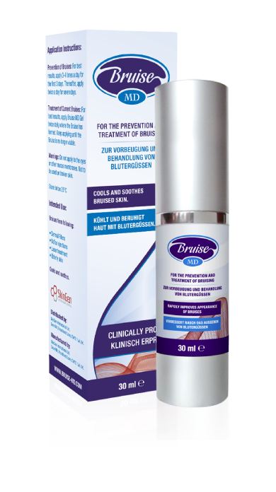
THE NEW WAY TO
TREAT AND PREVENT
BRUISING

Slide 3
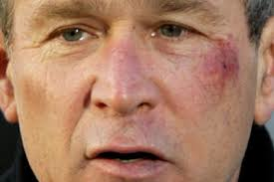
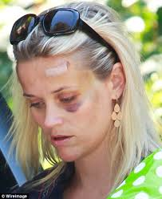
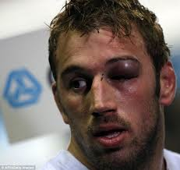
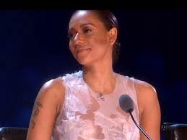
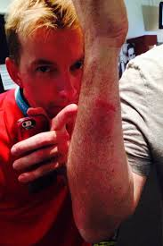
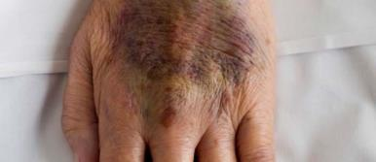
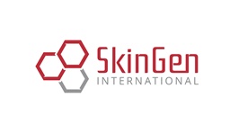
Everyone Bruises

Slide 4
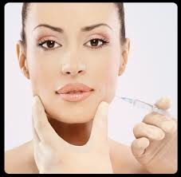

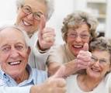
Opportunity for Bruising Range
100 миллионов косметических процедур в год.
100% пациентов получает гематомы (синячки).
Большинство клиентов оценивают идти на процедуру из-за наличие или отсутствие синяков как первое изоображение при принятии решения о процедуре.

Slide 5
Opportunity for Bruising Range
Опрос
10% мам сказали, что покупают препарат от синяков и гематом для своего ребенка.
Кроме того, растущее пожилое население будет хотеть лечения их синяков.
30% людей старше 60 ушибов на регулярной основе

Slide 6
Синяки являются результатом травмы на коже, которые вызывают просачивание кровеносных сосудов в окружающую среду.
Что вызывает эту ситуацию:
Инъекции или операции
-Инъекции вызовут синяки. Синяки или кровоподтеки могут быть предотвращены простым применением процедуры постобработки Bruise MD и продолжением использования в течение 5 дней.

Slide 7
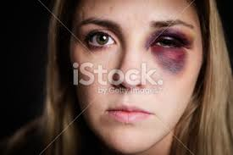
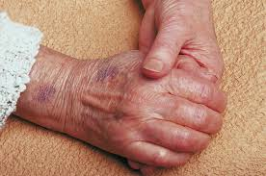
Травма
Синяки могут образовываться в результате несчастных случаев, спортивных травм.
Ликвидация гематом до 10 дней
Использование Bruise MD значительно сократить время реабилитации.
Возраст
Чем старше мы становимся, тем дольше нам требуется лечение. Синяки могут быть более сильными
И также потребуется больше времени на реабилитации
Использование Bruise MD гарантирует, устранение регинерации.

Slide 8
Opportunity for Bruising Range
Опрос
Старение населения влияет на большинство развитых стран мира, в результате чего более 4% населения старше 80 лет и увеличивается вдвое по сравнению с рождаемостью.
Большинство населения этой страны будет постоянно получать травмы гематомы, синяки.

Slide 9
What is Bruising?
Bruises result from a trauma to the skin, which cause the blood vessels to leak into the surrounding area. What causes this leakage can vary…
Injections or Operations
Injections, particularly into the face, will cause bruising. Bruising or ecchymosis can be prevented with the simple application of Bruise MD post procedure and continued use for 5 days.
Trauma
Bruises can be formed by accidents, sports Injuries, DIY incidents and
anything where the skin is hit hard. Normally a bruise can take up to 10 days
to repair completely. Using Bruise MD can reduce the time significantly.
Age
The older we are, the longer it takes us to heal. Bruises can be more severe
and also take longer to heal. Early application of Bruise MD will ensure the bruise is less severe and is eliminated faster.

Slide 10
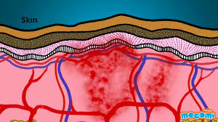
What is Bruising
Синяки образуются при разрушении кровеносных сосудов и попадании в область травмы.
Синяки могут заживать 2-4 недели.

Slide 11
What is Bruising
Тяжесть и время исцеления зависят от:
-возраст пациента
-сопутствующие медикаменты
-степень воздействия

Slide 12
What is Bruising
Синяки образуются при разрушении кровеносных сосудов и попадании в область травмы.
Синяки могут заживать 2-4 недели.
Тяжесть и время исцеления зависят от;
Возраст пациента
Сопутствующие медикаменты
Степень воздействия
Bruises are formed by blood vessels breaking and leaking into the area of the trauma.
Bruises can take 2-4 weeks to heal.
Severity and time to heal will depend upon;
Age of the patient
Concomitant medications
Severity of impact

Slide 13
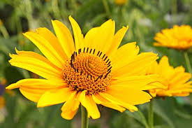
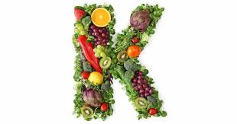
Typical Treatments for Bruising
В настоящее время доступны многочисленные процедуры. Обычно используются два основных ингредиента:
Арника:
Arnica - это растительный экстракт, который широко используется благодаря своему антикоагулянтному действию in vitro. Он используется в качестве таблетки для приема внутрь или в виде крема для нанесения на область воздействия. Арника была доказана в большинстве исследований, чтобы не оказывать реального влияния на результат синяков по сравнению с использованием ничего или плацебо

Slide 14
Typical Treatments for Bruising
Витамин К:
Это снова имеет антикоагулянтные свойства in vitro и обычно предоставляется новорожденным, как только они появляются на свет. Витамин K в кремовом формате не показал существенных различий в лечении синяков.

Slide 15
Typical Treatments for Bruising
В настоящее время доступны многочисленные процедуры. Обычно используются два основных ингредиента:
Арника:
Arnica - это растительный экстракт, который широко используется благодаря своему антикоагулянтному действию in vitro. Он используется в качестве таблетки для приема внутрь или в виде крема для нанесения на область воздействия. Арника была доказана в большинстве исследований, чтобы не оказывать реального влияния на результат синяков по сравнению с использованием ничего или плацебо3
Витамин К:
Это снова имеет антикоагулянтные свойства in vitro и обычно предоставляется новорожденным, как только они появляются на свет. Витамин K в кремовом формате не показал существенных различий в лечении синяков4.
Numerous Treatments are currently available. The two main ingredients that are typically used:
Arnica:
Arnica is a plant extract that is used extensively due to its in vitro anti-coagulant effect. It is used as an oral tablet, or as a cream for application onto the effected area. Arnica has been proven in most studies to have no real effect on the outcome of bruising compared to using nothing or a placebo³
Vitamin K:
This again has anti-coagulant properties in vitro and is routinely given to neonates as soon as they are born. Vitamin K in cream format has not proven to show a significant difference in the treatment of bruises^{4.}

Slide 16
Typical Treatments for Bruising
Glycerine,
Polydimethylsiloxane & Silicone, Risin,
Almond Oil,
Agua ,
Ultrez 10,
Menthol,
Crystals,
Salieth

Slide 17
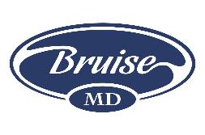
New Glycerol Based Treatment for Bruising
Уникальный запатентованный препарат
В ранних исследованиях было выявлено значительное отличие от плацебо в лечении существующих проблем
Широко используется в качестве основного продукта для профилактики послеоперационных кровотечений на некоторых рынках
Сейчас продается на всех международных рынках в качестве медицинского устройства

Slide 18
New Glycerol Based Treatment for Bruising
- Unique patent-pending formulation
In early trials showed significant difference from placebo in treatment of existing brusies⁵
Used extensively as the main product for Post Procedure Bruise Prevention in some markets
Now being sold in all International markets as a Medical Device
Уникальный запатентованный препарат
В ранних исследованиях было выявлено значительное отличие от плацебо в лечении существующих брузий5
Широко используется в качестве основного продукта для профилактики послеоперационных кровотечений на некоторых рынках
Сейчас продается на всех международных рынках в качестве медицинского устройства

Slide 19
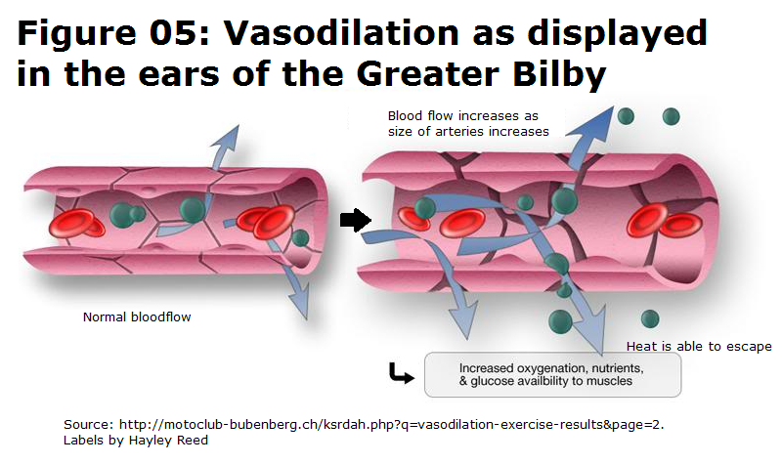
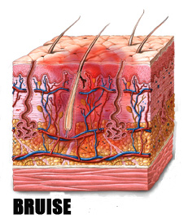
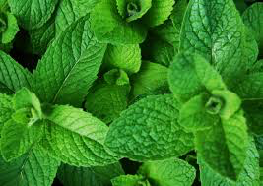
Mode of Action
Глицерин способствует поглощению воды в дермальные слои
Water causes vasodilation and helps drain the excess blood that causes bruises
Glycerol aids absorption of water into dermal layers
Bruise MD forms a cover on the skin
Вода вызывает расширение кровеносных сосудов и помогает слить лишнюю кровь, которая вызывает синяки
Menthol cools and soothes the damaged area
Bruise MD образует покрытие на коже
Ментол охлаждает и успокаивает поврежденную область

Slide 20
Mode of Action
Глицерин способствует поглощению воды в дермальные слои
Вода вызывает расширение кровеносных сосудов и помогает слить(собрать ) лишнюю кровь, которая вызывает синяки
Bruise MD образует покрытие на коже
Ментол охлаждает и успокаивает поврежденную область

Slide 21
Младенец-синяк
Использование: Используемые послеоперационные хирургические процедуры (например, грудь / животик-клещи / подтяжка лица / блефаропластика)
Обработки послепечатного наполнителя и все виды инъекций.
Целевая аудитория: пластические хирурги, эстетические врачи, клиники, SPA
Позиционирование: эффективно для профилактики и быстрого заживления синяков.
Применение: Используйте одну хирургию после операции и забирайте домой 15 г Bruise MD для последующего наблюдения.
Bruise MD –Physician Only Brand
Uses: Used Post Surgical Procedures (ex. breast/tummy-ticks/face-lifts/blepharoplasty)
Post filler treatments & all types of injections.
Target Audience: Plastic Surgeons, Aesthetic Doctors, Clinics, SPA’s
Positioning: Effective for the prevention and fast healing of bruises.
Application: Use one treatment post surgery and take home 15g Bruise MD for follow up.

Slide 22
Младенец-синяк
Использование: Используемые послеоперационные хирургические процедуры (например, грудь / животик-клещи / подтяжка лица / блефаропластика)
Обработки послепечатного наполнителя и все виды инъекций.
Целевая аудитория: пластические хирурги, эстетические врачи, клиники, SPA
Позиционирование: эффективно для профилактики и быстрого заживления синяков.
Применение: Используйте одну хирургию после операции и забирайте домой 15 г Bruise MD для последующего наблюдения.

Slide 23
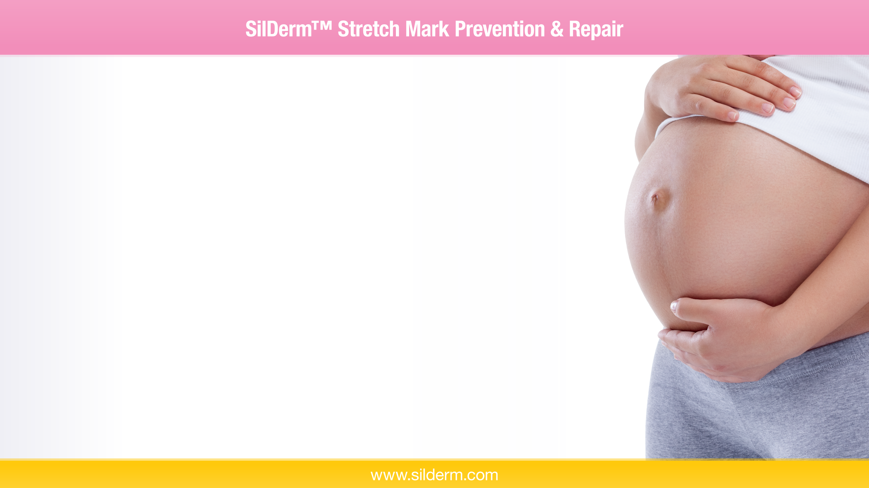
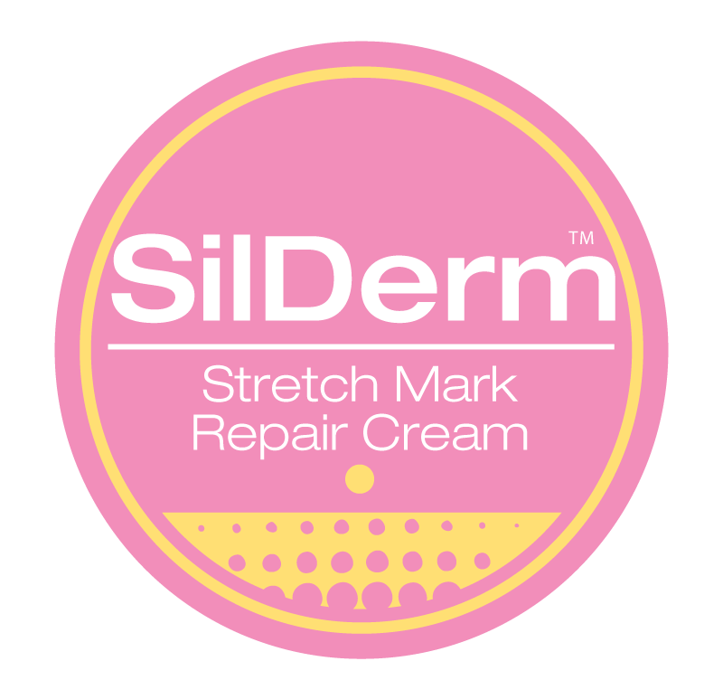
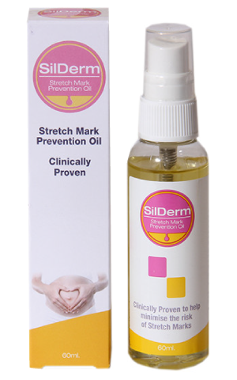
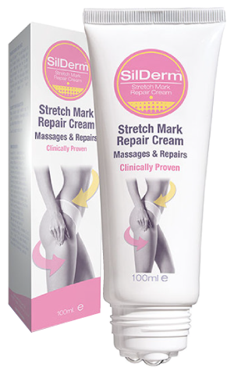
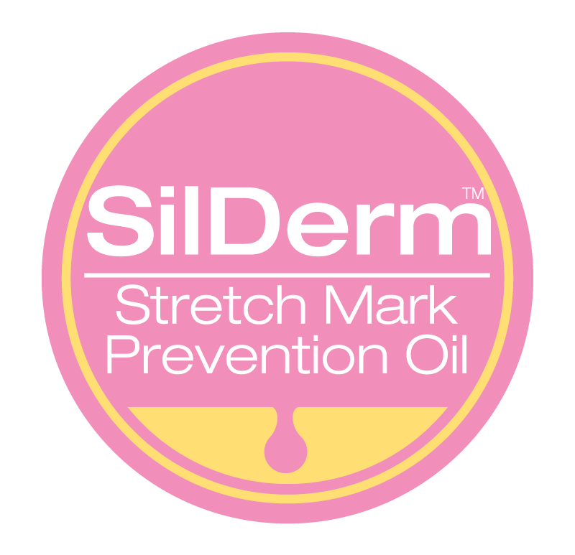
PROVEN EFFECTIVENESS FOR
STRETCH MARK PREVENTION & REPAIR

Slide 24
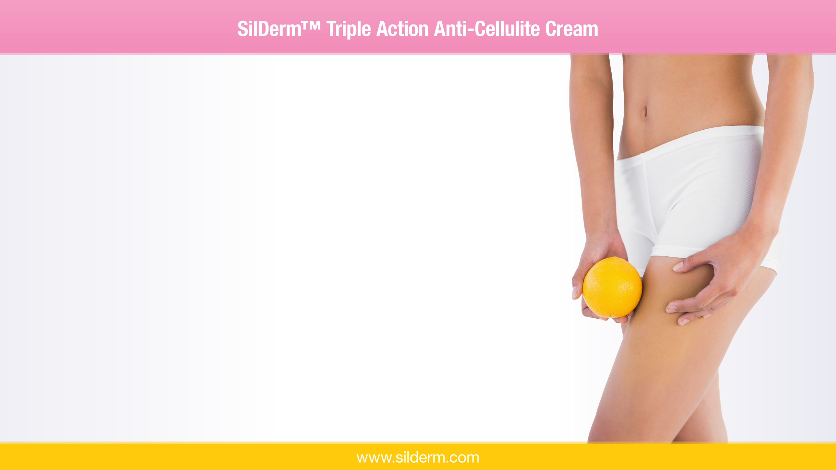
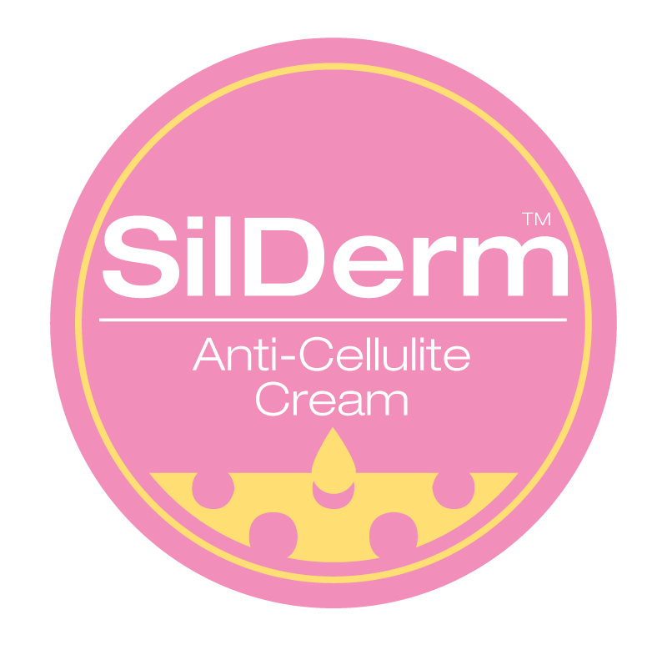
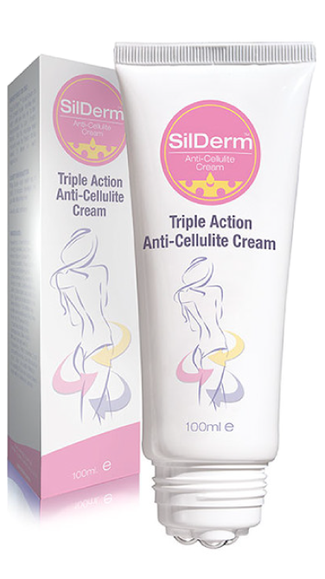
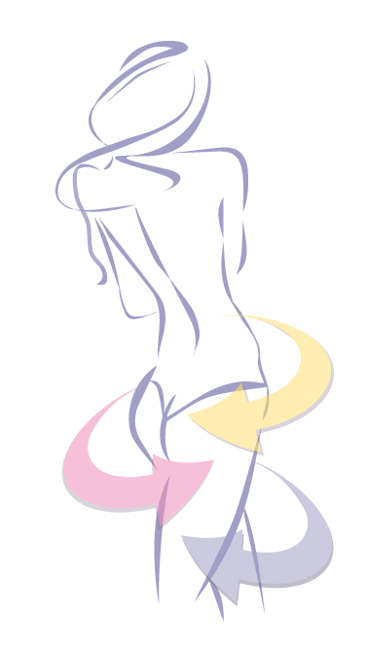
CLINICALLY PROVEN
EFFECTIVENESS FOR CELLULITE

Slide 25
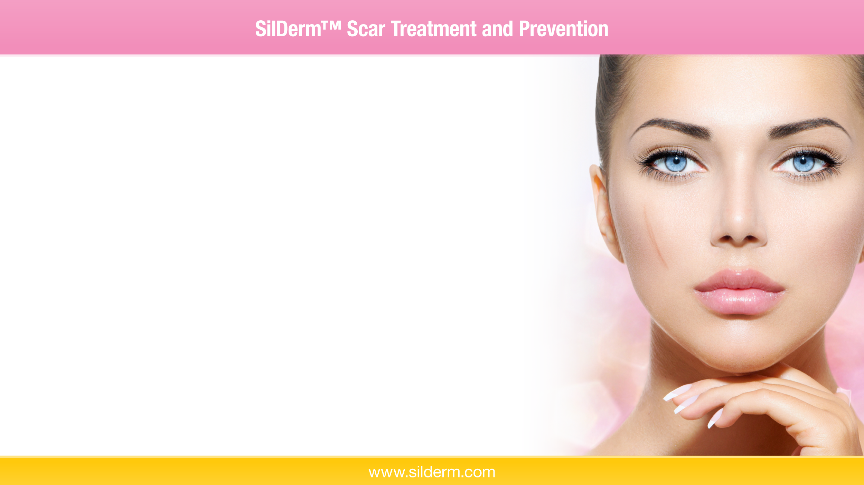
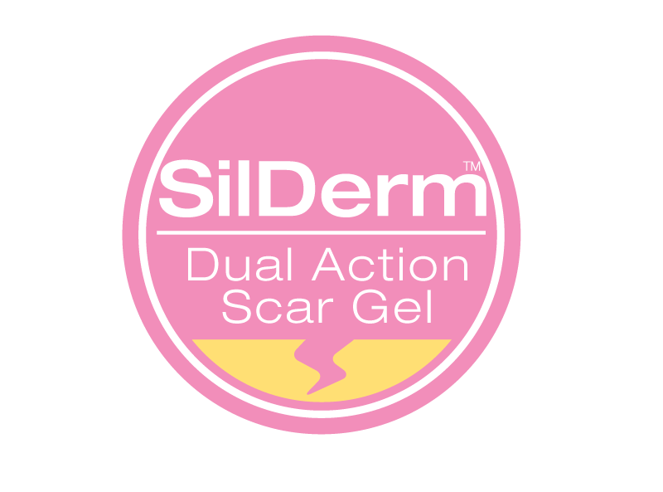
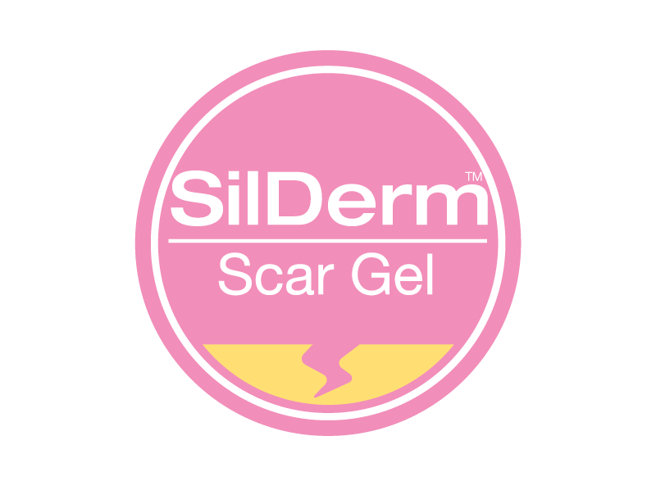
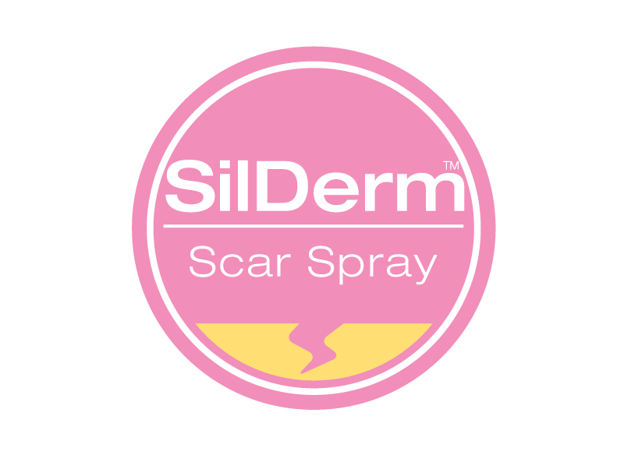
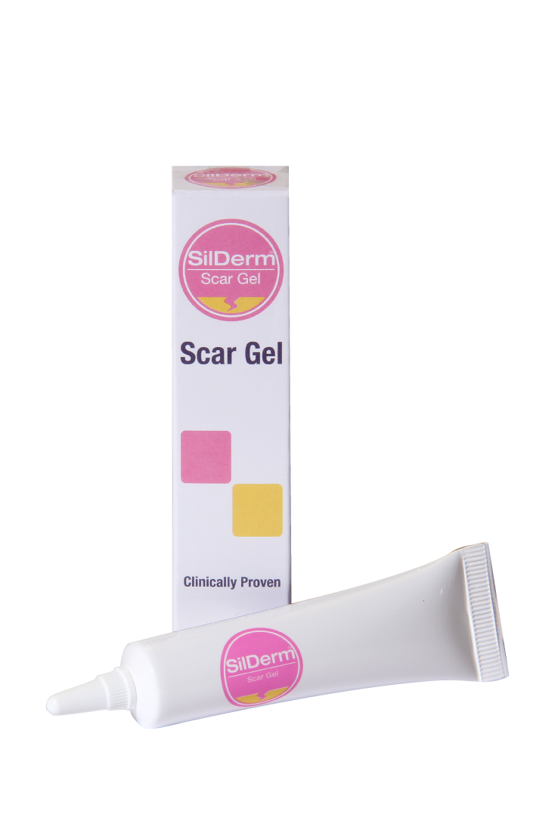
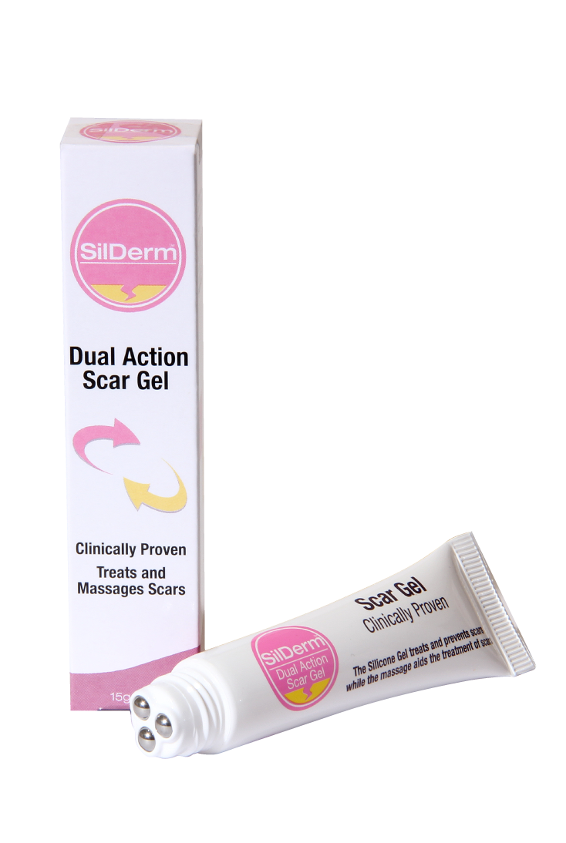
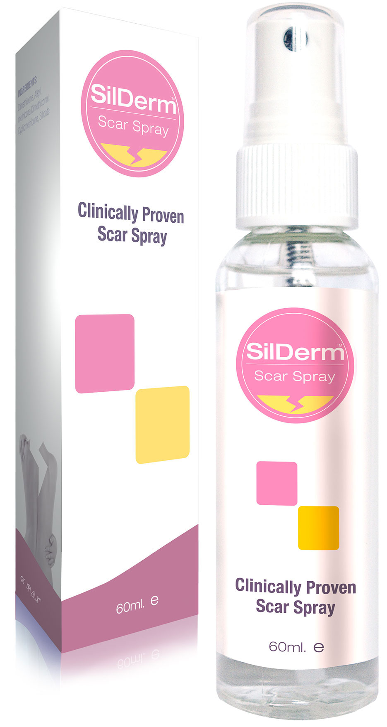
CLINICALLY PROVEN TO FLATTEN AND REDUCE THE REDNESS OF SCARS

Slide 26
Pricing
RRP Approximate Distributor Price
30ml Airless Pump $25.00 $8.00

Slide 27
References
1-Todd E; Purpura and Fillers. A Review of Pre-Procedural , Intra Procedural, and Post Procedural Considerations; J Drugs Derm Volume 12; Issue 10; 1138-1142.
2- Berlin J; A Randomised,Placebo-Controlled , Double Blind Study to Evaluate the Efficacy of a Citrus Bio-Flavanoid in the Treatment of Senile Purpura; J Drug Derm; 2011;10(7):718-722
3- Seely BM, Denton AB, Ahn MS, et al. Effect of homeopathic Arnica Montana on bruising in face-lifts: results of a randomized, double-blind, placebo-controlled clinical trial. Arch Facial Plat Surg. 2006; 8: 54-59.
4- Cohen J;The Role of Topical Vitamin K Oxide Gel in the Resolution of Post procedural Purpura; J Drug Derm; 2009; 8: 1020-1025
5- Data on File
By

